Slide 1
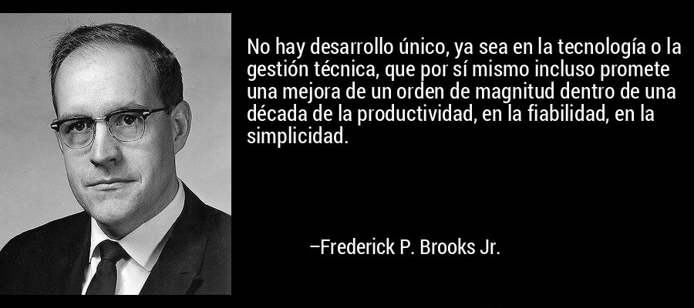
NO HAY BALAS DE PLATA
CURSO: 4K3 - GRUPO: 4 – INTEGRANTES: Tolaba Liliana, Gallardo Raquel, Facundo , Roman, Mariano

